Slide 1



Slide 2

SHECODES HACKATHON 2020
CG247
HỆ THỐNG CẢNH BÁO CỘNG ĐỒNG CẢNH GIÁC 24/7
Thành viên A++
Nguyễn Thúy Hằng
Trần Thị Ngọc Châm
Vũ Thị Thu Hằng
Lê Thị Vân
Nguyễn Linh Trang

Slide 3


Cái bẫy của trung tâm môi giới việc làm cho sinh viên
VẤN ĐỀ
Đón tiếp chu đáo, hứa hẹn lương cao nhưng không thực hiện đúng
Tờ rơi giới thiệu không thu phí nhưng thu phí cao
Khi sinh viên yêu cầu được xếp việc thì dọa nạt, quát mắng
“ Làm thế nào để việc cảnh báo những trung tâm môi giới việc làm không an toàn này cho Sinh viên trở nên dễ dàng hơn, từ đó tiết kiệm tiền bạc và thời gian của họ và hướng dẫn các bạn sinh viên năm nhất học được cách bảo vệ bản thân?”

Slide 4
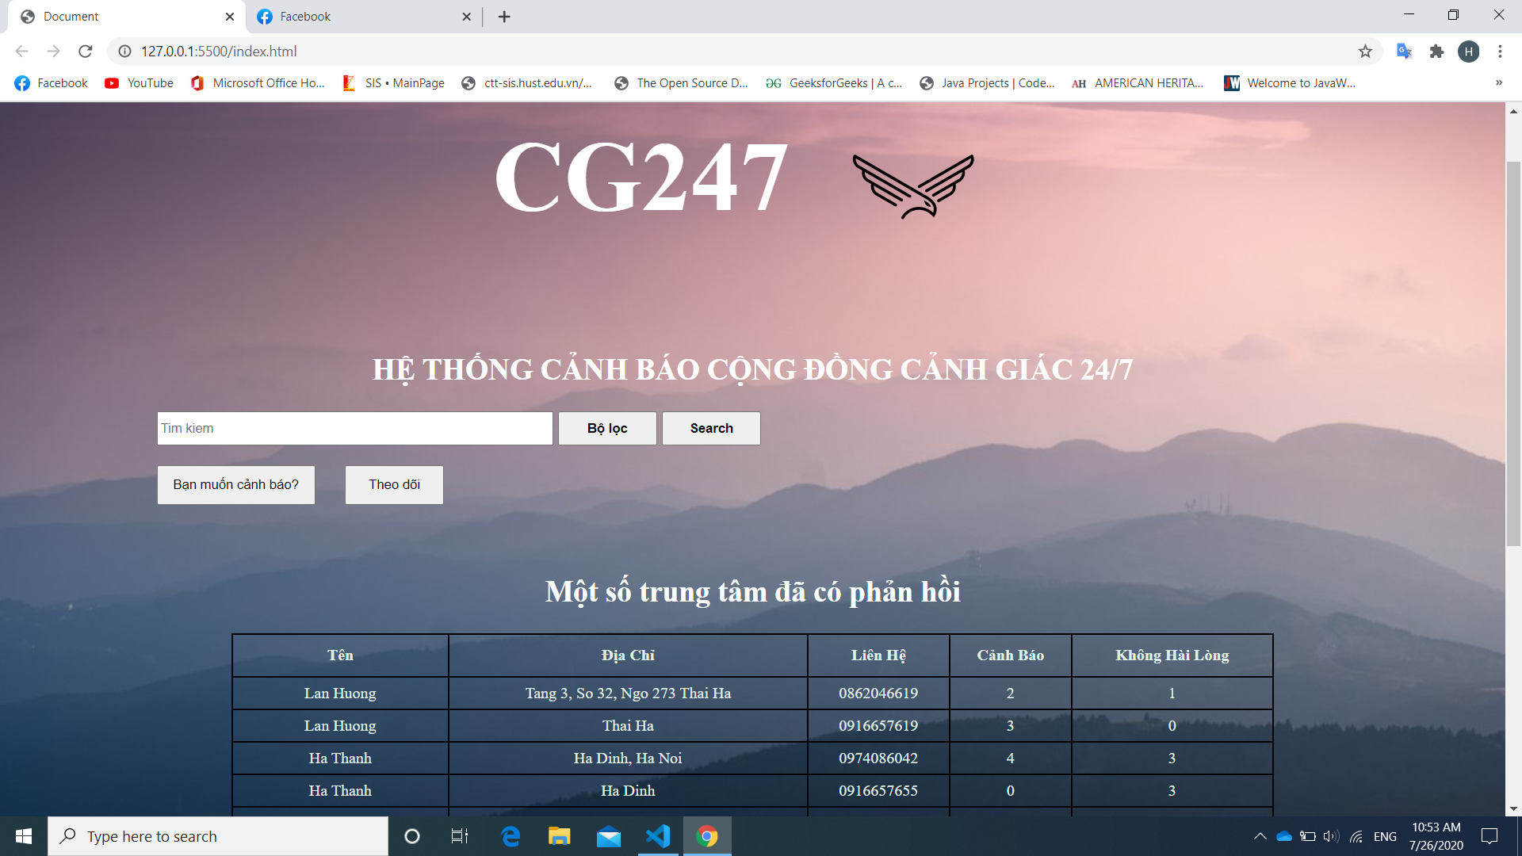
Sản phẩm
Web được thiết kế giao diện trên Pigendo, lấy source code và chỉnh sửa để có thêm các tính năng phù hợp cho web.
Một chatbot đưa ra gợi ý và hỗ trợ cho người dùng
Lợi ích chia sẻ
Ghi nhận và tổng hợp nội dung báo cáo của người bị hại bằng văn bản và bằng chứng
Nhận được thông tin cảnh báo trung tâm môi giới việc làm không an toàn
Nhận diện được trung tâm thiếu uy tín

Slide 5
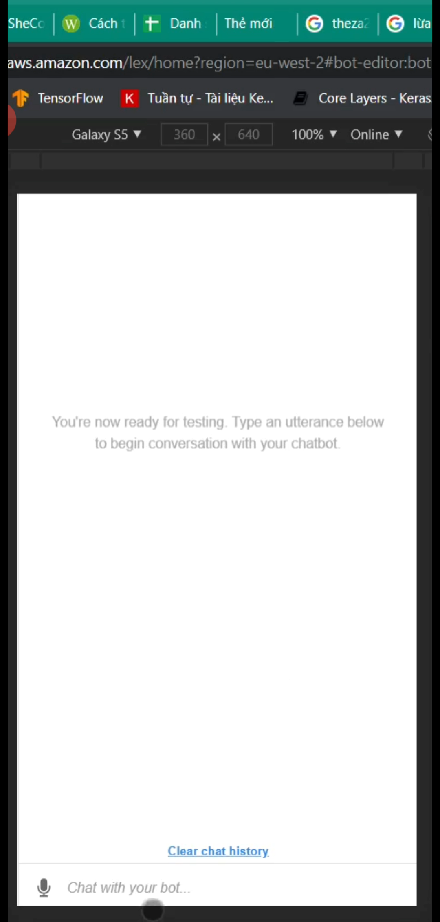
Demo sản phẩm

Slide 6
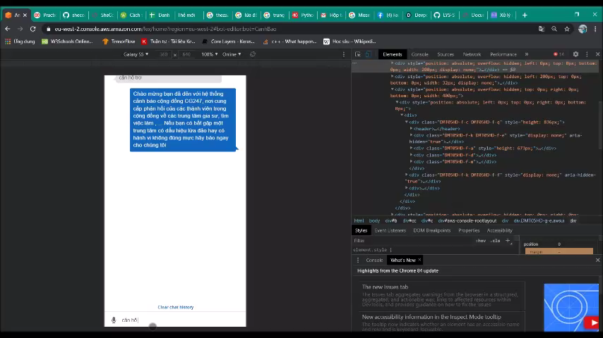

Slide 7


Công nghệ sử dụng

Slide 8

Sản phẩm tương lai
Tích hợp chatbot vào trang web
Đưa dữ liệu vào thuật toán đồ thị để phát hiện trung tâm liên kết lừa đảo
Hoàn thiện giao diện web

Slide 9




Chiến lược Marketing
Tổ chức chia sẻ định kỳ
Đoàn thanh niên, hội sinh viên
Tuyên truyền nội dung cảnh báo
Diễn đàn chia sẻ của hội sinh viên
Thông báo nội dung cảnh báo định kỳ
Email subcription

Slide 10
Kế hoạch tương lai
Mở rộng ra khu vực Bách-Kinh-Xây
Chuyển giao sản phẩm các tổ chức có trách nhiệm
2020
2025
2022
2030
Cảnh báo cho sinh viên ĐHBK
Duy trì và mở rộng phạm vi khu vực ra cả nước

Slide 11
Tổng kết
Đối tượng: Sinh viên
Mục đích: cảnh báo những trung tâm giới thiệu việc làm không an toàn

